Slide 1
OraFin-opleiding
Themasessie Rapportering Management
Voorjaar 2023
Wim Van Gemert
Kathleen Gees

Slide 2


Afspraken
Uitschakelen microfoon en camera
Vragen: op “Teams chat” of “Hand Opsteken”
Tussentijdse momenten voor beantwoorden van vragen

Slide 3
Agenda
  Tijdens deze opleiding leer je hoe je de rapporten ter ondersteuning van leidinggevenden en proces-beheerders moet gebruiken
  Daarnaast wordt ook gekeken naar de inhoud van de rapporten en naar de functionele vragen die met deze rapporten beantwoord kunnen worden
  De volgende rapporten komen aan bod:
      Management - Betaalgedrag
      Management - Goedkeuringsstroom
      Management - KPI Procesexcepties
      Budget rapporten
      Detail Grootboek - Rekening Analyse
      Gerelateerde Master Data rapporten

Slide 4
Agenda
13u00 – 14u30
  Rapportering – Algemeen
  Management – Betaalgedrag
  Management – Goedkeuringsstroom
  Management – KPI Procesexcepties
  Budget Uitgaven
14u30 – 14u45
  Pauze
14u45 – 16u00
  Budget Ontvangsten
  Grootboek – Rekening Analyse
  Master Data
  Rapport resultaten in je mailbox - Delivers
  Data Extracten

Slide 5
Rapportering – Algemeen

Slide 6
Rapportering - Algemeen
Flexibele en “Near-Real-time” of DAG-1 rapportering
  Integratie met OraFin: doorklikken naar OraFin vanuit rapporten
  Datawarehouse-rapportering (DWH)
  Near-Real-time rapportering : weergave is +/-actuele situatie
    SHARP refresh mechanisme: DWH tabellen worden continue gerefresht volgens refresh-schema ifv functionele noden en technische mogelijkheden:
      INTERVAL_2_MIN INTERVAL_5_MIN INTERVAL_10_MIN INTERVAL_1_HOUR DAILY_20H DAILY_21H WEEKLY_FRI_21H
    Opmerking: Doorboeken naar grootboek voor PO (Inkooporders en Bestelaanvragen), AP (Facturen) en AR (Debiteuren) hulpdagboeken niet Online maar via simultane aanvraag
      Impact op alle rapporten met journaal en balans informatie (Budget en Grootboek)
      Wel online boeken voor declaraties en Interne verrichtingen
      Inkooporders, bestelaanvragen, facturen om de 15 min doorboeking naar grootboek.
      Ieder uur voor transacties/creditnota’s, ontvangsten en overige ontvangsten (door)boeking van de opgeslagen en/of op volledig gezette verrichtingen
      1 maal nachtelijke verwerking voor alles
  DAG-1 rapportering voor specifieke rapporten (vermelding op pagina)
  Dagelijks nachtelijke refresh jobs via ETL tool (ODI) tussen 23u en 04u
  Wekelijkse job tussen zaterdag 18u en zondag 6u (Bestedingen/Facturen/Journaal Lijnen)

Slide 7
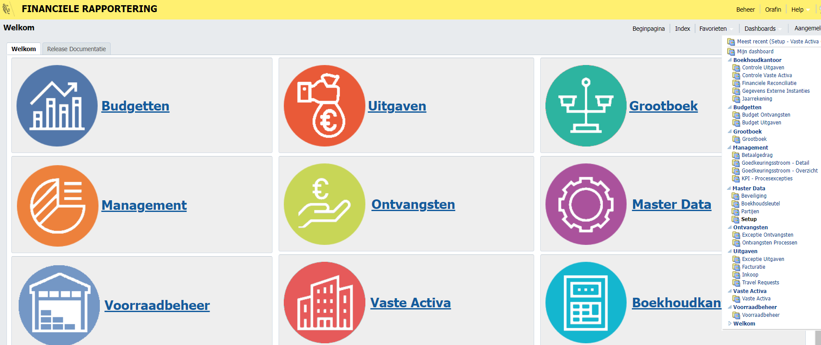
Rapportering - Algemeen
!!
De toegekende autorisaties bepalen de toegang tot de rapporten.

Slide 8
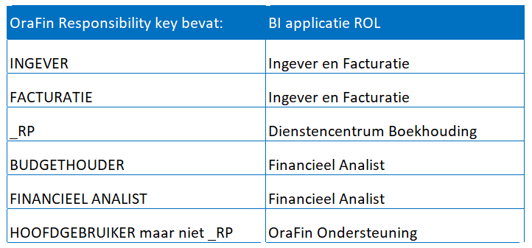
Rapportering - Algemeen
Geïntegreerde Autorisaties – BI Rollen:
  Toegekende OraFin autorisatie(s) van gebruiker bepalen toegang tot rapporten:
    Dashboards en Rapporten worden toegewezen aan een BI rol
    Gebruiker-specifiek: uitzonderlijk en tijdelijk
    “BIServiceAdministrator”, “BI Management”, “BI Self Service” en “BI Rekenhof“ zijn aparte rollen: in BI zelf onderhouden op naam
    Meeste rapporten toegankelijk voor iedereen: “BIConsumer”
Toegang op niveau Organisatie (Rechtspersoon), Beleidsdomein of Entiteit
Overzicht Autorisaties en Rapporten
Notes:
Aanpassing van sommige BI Rollen: NIEUW 'BIServiceAdministrator' : voordien BIAdministrator, nu bepaald door BI-team, manuele allocatie niet obv een Orafin autosisatie, 'BIAdministrator' bestaat niet meer 'ALL_USERS': vervangen is door BIConsumer bij conversie van 11g naar OAS select * --distinct BI_USER_GROUP_NAME from xxbi_sec_usergroups_t --xxbi_sec_users_t; where BI_USER_GROUP_NAME in ( --'BI Self Service', --'BIAdministrator', --'Ingever en Facturatie', --'Financieel Analist', --'BIConsumer', --'Dienstencentrum Boekhouding', --'BI Rekenhof', --'ALL_USERS', /* vervangen is door BIConsumer */ --'Not Authenticated', --'BI Management', --'Orafin Ondersteuning', --'BIServiceAdministrator' /*(voordien BIAdministrator, in de toekomst bepaald door BI-team, manuele allocatie niet obv een Orafin autosisatie*/ );
'BIServiceAdministrator wordt niet langer bepaald door Orafin, zit in een custom tabel Link tussen Autorisaties en BI Rollen zit in XODI_SEC_USERGROUPS_V

Slide 9
Management

Slide 10
Management
  Rapporten ten behoeve van het management en de proces-beheerders
  Ze zijn bedoeld om enerzijds financiële beslissingen te kunnen nemen of te ondersteunen en anderzijds om processen bij te sturen en in te grijpen in de dagelijkse uitvoering
  Zijn veelal op een geaggregeerd niveau en bieden in de meeste gevallen ook de mogelijkheid om door te klikken naar de details
  3 soorten Managementrapporten in aparte dashboards die elk een veelvoud van rapporten bevatten met uitgebreide weergavemogelijkheden: Betaalgedrag, Goedkeuringsstroom en KPI-Procesexcepties

Slide 11
Management - Betaalgedrag

Slide 12
Management - Betaalgedrag
  Deze rapportering geeft enerzijds een overzicht van "Te Laat Betaalde Facturen" en het "Percentage Te Late Betalingen“
  Anderzijds wordt een overzicht gegeven van de "Doorlooptijd" van de stappen in de verwerking van de facturen vanaf het moment van Ontvangst tot de finale Goedkeuring van de factuur.
  Rapporten:
        Te Late Betalingen
        Doorlooptijden
  Toegankelijk voor gebruikers met een autorisatie "Financieel Analist" en alle gebruikers van het Dienstencentrum Boekhouding

Slide 13
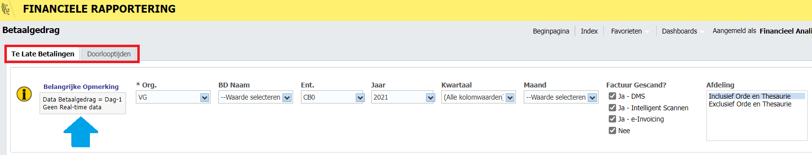
Management - Betaalgedrag
Betaalgedrag – Te Late Betalingen
Rapportering vanaf Jaar 2013
Instelling persoonlijke Standaardselectie mogelijk
Mogelijkheid om veelgebruikte selecties op te slaan (Aanpassing & Favorieten)
Standaard = Inclusief Orde- en Thesaurierekeningen
Default Entiteit van de gebruiker
Identieke prompt voor beide dashboards

Slide 14
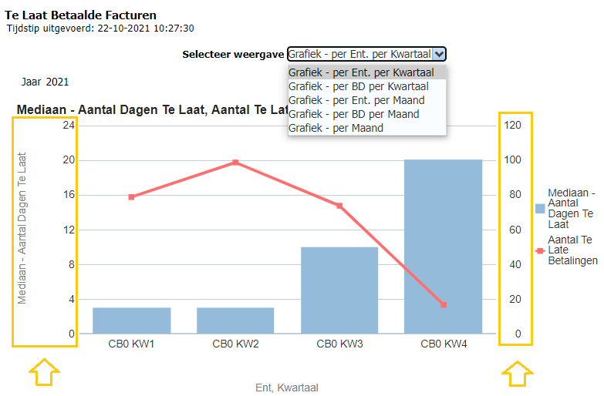

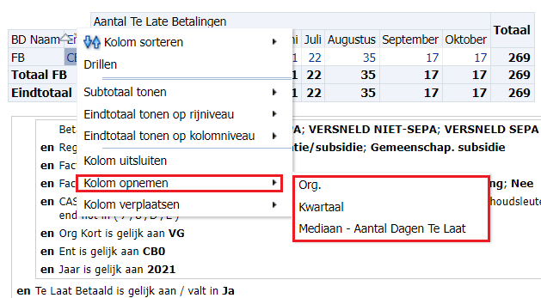
Management - Betaalgedrag
Betaalgedrag – Te Late Betalingen
Te Laat Betaalde Facturen
Beweeg over de grafiek voor weergave van waarden
Getoonde tabel is standaard ongeacht grafiek selectie
Aanpassing van tabel heeft impact op grafiek
(bvb waarden behouden of drillen)
In tabel kunnen kolommen opgenomen/verwijderd worden
Linker Y-as :
Mediaan – Aantal Dagen Te Laat
Rechter Y-As :
Aantal Te Late Betalingen

Slide 15
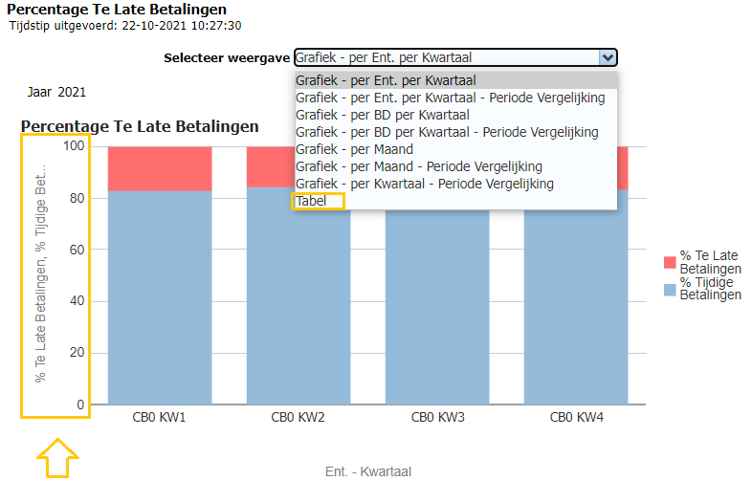


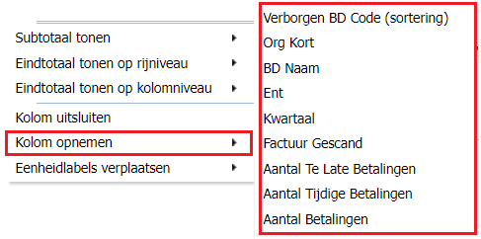
Management - Betaalgedrag
Betaalgedrag – Te Late Betalingen
Percentage Te Late Betalingen
Beweeg over de grafiek voor weergave van waarden
Grafieken met “Periode Vergelijking” (meerdere jaren)
Aparte tabel weergave geeft onmiddellijk meer details; Aantallen en Percentages per maand en kwartaal
In tabellen kunnen kolommen opgenomen/verwijderd worden
Vanuit de weergave “Tabel” kan doorgeklikt worden naar “Detail Facturen met Betalingen”
Let op: BD Naam en “Verborgen BD Code (sortering) niet gelijktijdig opnemen.
Y-as :
% Te Late Betalingen
% Tijdige Betalingen
Tabel onder grafiek is standaard ongeacht grafiek selectie
Aanpassing van tabel heeft geen impact op grafiek
(bvb waarden behouden of drillen)

Slide 16
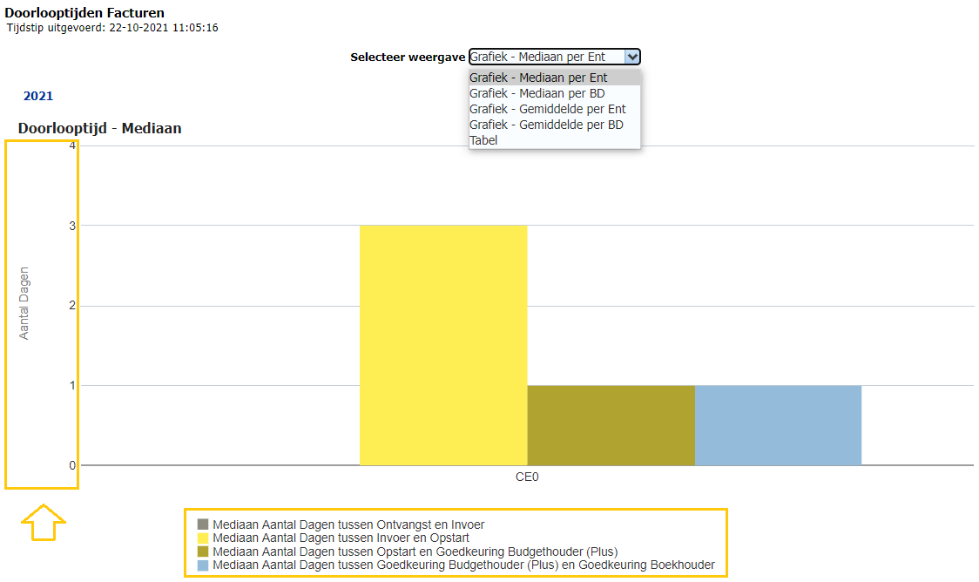

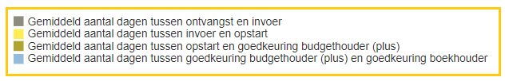
Management - Betaalgedrag
Betaalgedrag – Doorlooptijden
Beweeg over de grafiek voor weergave van waarden
Y-as : Aantal Dagen Legende : Mediaan of Gemiddelde afhankelijk van de weergave

Slide 17
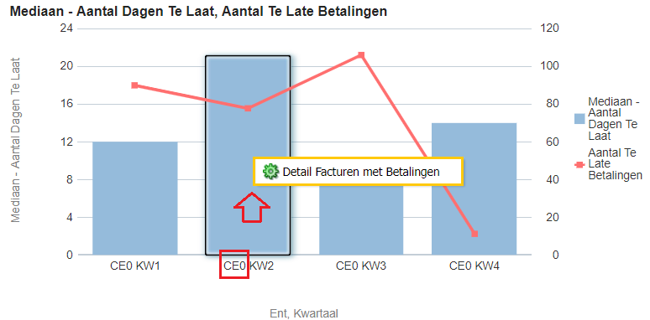
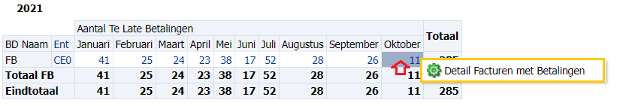
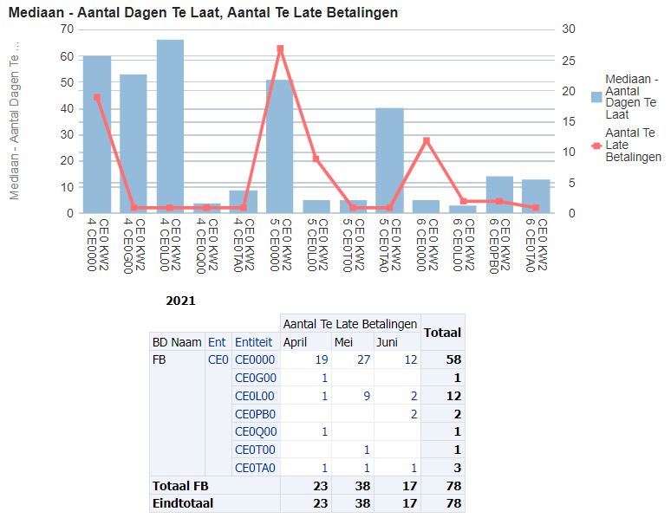
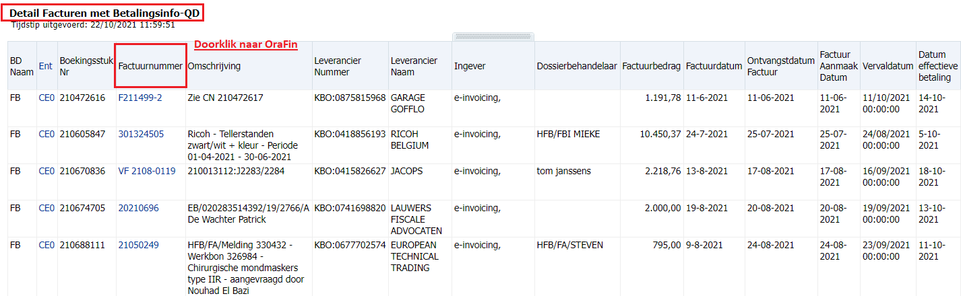
Management - Betaalgedrag
Betaalgedrag – Te Late Betalingen
Doorklikken naar details
Grafiek
Tabel
Dubbelklik op Ent/KW
Dubbelklik op Bedrag

Slide 18
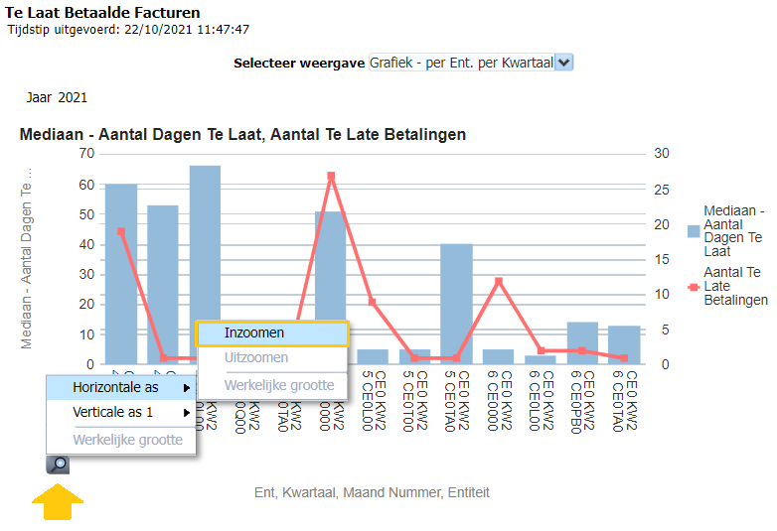
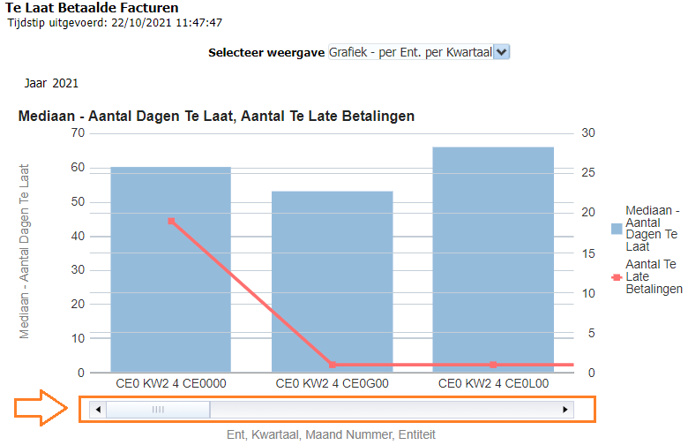
Management - Betaalgedrag
Betaalgedrag
Inzoomen op grafieken
Inzoomen:
Op Horizontale-as en/of op Verticale-as
Kan meerdere keren na mekaar

Slide 19
Management - Betaalgedrag
  Deze rapporten worden door het DC BHK voornamelijk gebruikt voor de opmaak van de mededeling naar de VlaReg inzake het betaalgedrag
  Geen security van toepassing: data van alle entiteiten en rechtspersonen zijn voor iedereen zichtbaar ongeacht de autorisaties die de gebruiker heeft
  → benchmarking mogelijk
  Standaard filters:
      Betalingsgroep is “NIET-SEPA”, “SEPA”, “VERSNELD NIET-SEPA” of “VERSNELD SEPA”
      => Betalingsgroep “Betwist” wordt niet meegenomen
      Regelsoort is niet “Dotatie/subsidie” of “Gemeenschap. Subsidie”
      Factuursoort is “Standaard”

Slide 20
Management - Goedkeuringsstroom

Slide 21
Management - Goedkeuringsstroom
  Per goedkeuringsproces wordt een overzicht gegeven van het aantal dossiers en voor welk bedrag er per maand, per persoon en per organisatie(onderdeel) werd goedgekeurd.
  Deze data bevat goedkeuringen mbt Inkooporders, Facturen en Declaraties
  Daarnaast kunnen voor de respectieve goedkeuringsprocessen op een overzichtelijke manier details van de goedkeuringen opgevraagd worden voor verdere verwerking en analyse
  Deze details hebben betrekking op Bestelaanvragen, Inkooporders, Facturen, Declaraties, Travel Requests en de aanmaak van Bankrekeningen
  Tenslotte is er rapportering over het aantal Goedkeuringsdagen door de Boekhouder mbt de respectieve goedkeuringsprocessen

Slide 22
Management - Goedkeuringsstroom
  Rapporten:
        Goedkeuringsstroom - Detail
        Goedkeuringsstroom - Overzicht
  Toegankelijk voor gebruikers met een autorisatie "Financieel Analist" en alle gebruikers van het Dienstencentrum Boekhouding

Slide 23
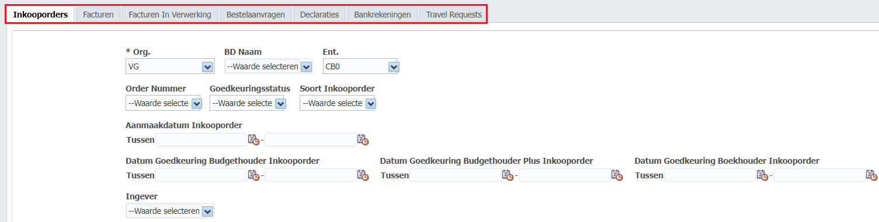
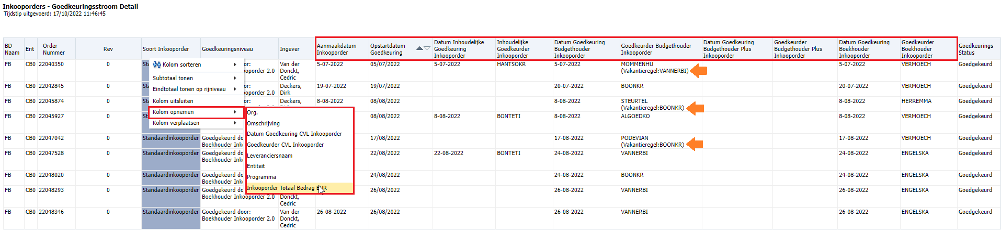
Management - Goedkeuringsstroom
Goedkeuringsstroom - Detail
Omwille van de hoeveelheid data in de onderliggende tabellen, gelieve de selectiemogelijkheden zinvol te gebruiken.
Het filteren op Datum van een Goedkeuring kan de doorlooptijd van het rapport significant verlengen.
Details van de Goedkeuringen – data en gebruikers – voor de respectieve goedkeuringsprocessen:
Bestelaanvragen Facturen
Bankrekeningen Declaraties
Inkooporders Travel Requests
Voor alle document types staat bij de goedkeurder ingeval een vakantieregel actief was de notatie 'Vakantieregel:' en de naam van de gebruiker die de goedkeuring heeft doorgegeven.

Slide 24
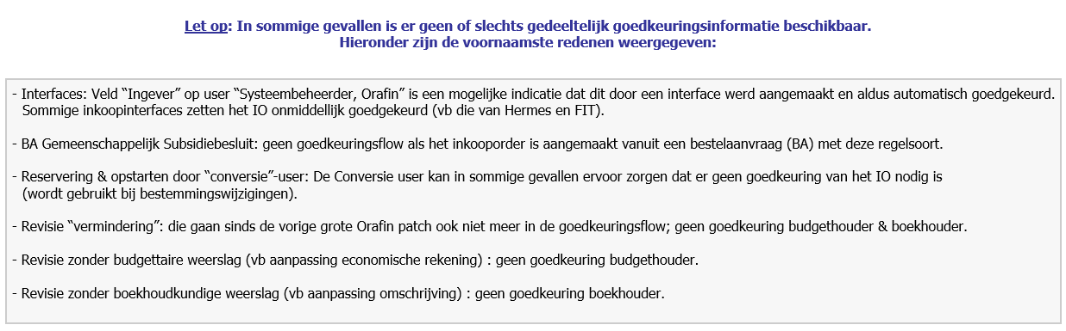
Management - Goedkeuringsstroom
Goedkeuringsstroom - Detail
Opmerking – Goedkeuringsstroom Inkooporders

Slide 25
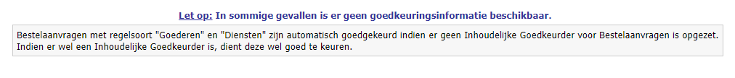
Management - Goedkeuringsstroom
Goedkeuringsstroom - Detail
Opmerking – Goedkeuringsstroom Facturen
  In Sommige gevallen is hier ook geen Goedkeuringsdata beschikbaar, vb
  e-Invoicing
      Op te nemen kolom “Automatische Goedkeuring” geeft indicatie
Opmerking – Goedkeuringsstroom Bestelaanvragen

Slide 26
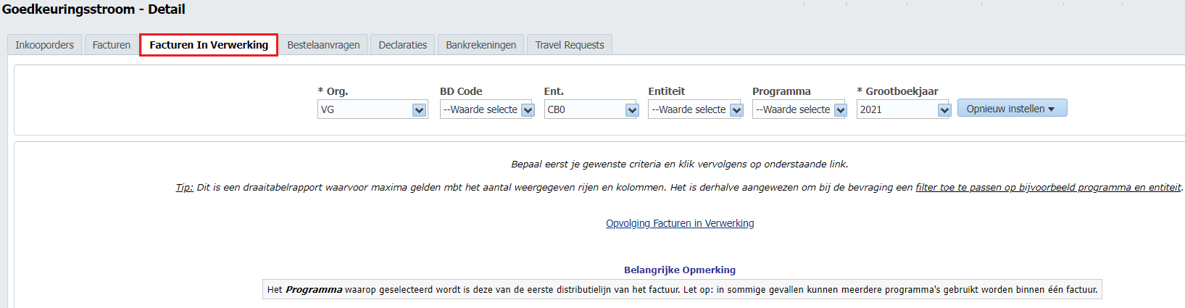
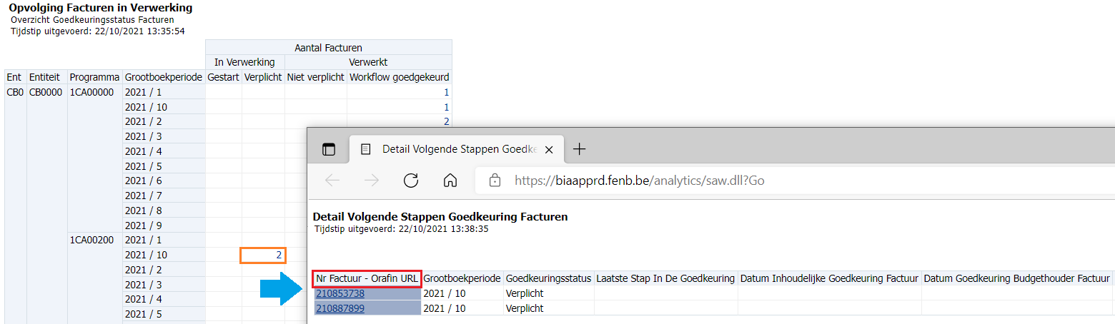
Management - Goedkeuringsstroom
Goedkeuringsstroom - Detail
Opvolging Facturen In Verwerking
Overzicht van het Aantal Facturen per Goedkeuringsstatus per entiteit, programma en grootboekperiode: Facturen In Verwerking en Verwerkt
Doorklikken naar
Details Stappen in de Goedkeuring
Doorklikken naar
OraFin “Workbench Factuur”

Slide 27
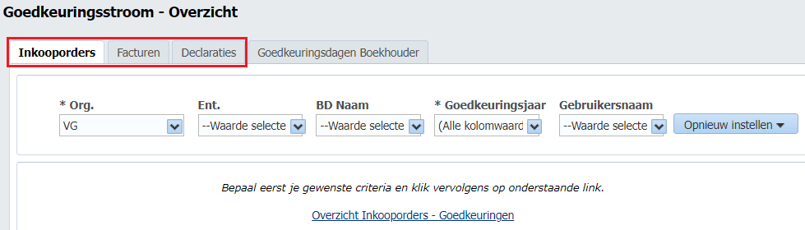
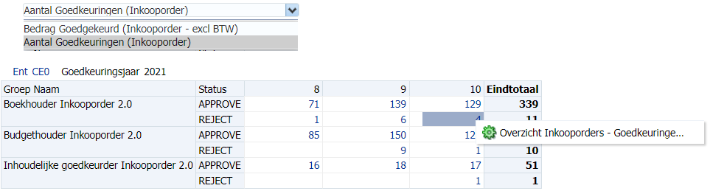
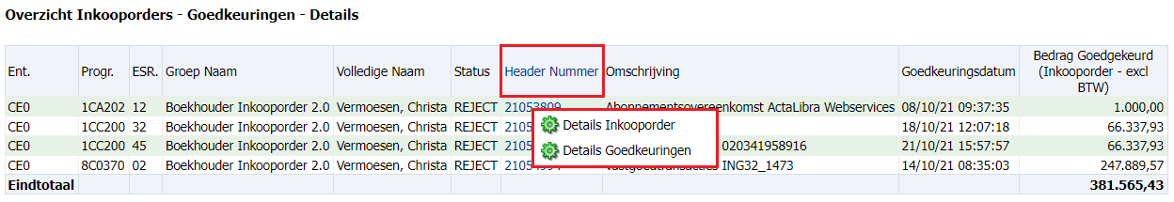
Management - Goedkeuringsstroom
Goedkeuringsstroom - Overzicht
Opvolging van goedkeuringen binnen de organisatie:
    Overzicht Inkooporders
    Overzicht Facturen
    Overzicht Declaraties
Aantal dossiers en voor welk bedrag per maand en per persoon goedgekeurd.

Slide 28
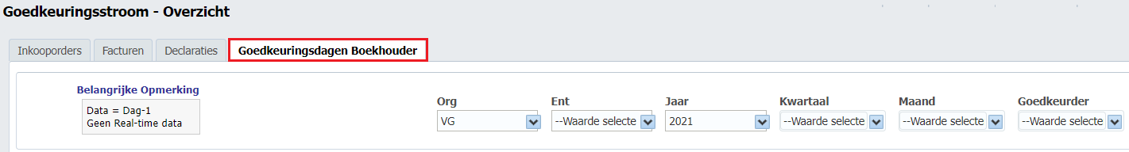
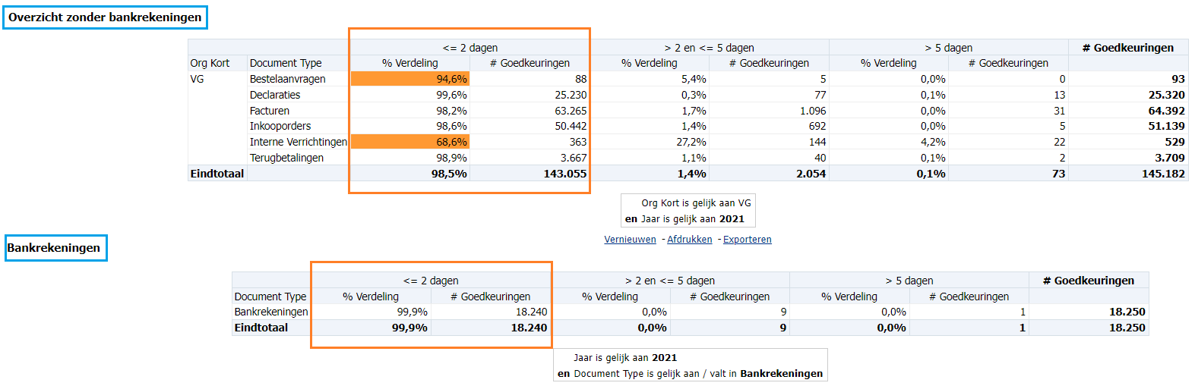

Management - Goedkeuringsstroom
Goedkeuringsstroom – Overzicht
Goedkeuringsdagen Boekhouder
"% Verdeling” voor goedkeuringen <= 2 dagen: opgelicht wanneer dit onder de 95% ligt
  Dit rapport geeft een overzicht van het aantal goedkeuringen gegeven door de boekhouders verdeeld over 3 groepen op basis van het aantal dagen tussen ontvangst van de melding ter goedkeuring en de effectieve goedkeuring.

Slide 29
Management - Goedkeuringsstroom
Goedkeuringsstroom – Overzicht
Goedkeuringsdagen Boekhouder
  Enkel de goedgekeurde transacties door de boekhouder komen in aanmerking
  Start van het rapport is voor transacties goedgekeurd vanaf 1/1/2018. Oudere goedkeuringen worden niet in het rapport opgenomen
  Er wordt rekening gehouden met weekends en feestdagen
  Door het DC BHK gebruikt om te verifiëren of zij als DC BHK tijdig (conform SLA) boekhoudkundig de meldingen verwerken

Slide 30
Management - KPI Procesexcepties

Slide 31
Management - KPI Procesexcepties
  Geeft per beleidsdomein, entiteit en periode het aantal transacties voor de bepaalde KPI's (8) in verschillende onderwerpgebieden: geaggregeerd, in detail en trendmatig
  → Openstaande verrichtingen die behandeld moeten worden
  Rapporten:
      KPI Overzicht
      KPI Detail
      KPI Trends
  Data in deze rapporten is Dag-1, niet real-time
  Toegankelijk voor gebruikers met autorisatie “Financieel Analist” en gebruikers van het “Dienstencentrum Boekhouding”

Slide 32
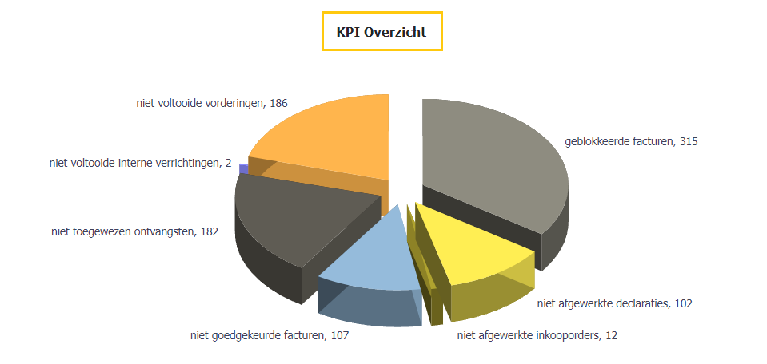
Management - KPI Procesexcepties
8 KPI’s:
  KPI Niet Goedgekeurde Facturen
  KPI Niet Goedgekeurde Bestelaanvragen
  KPI Niet Afgewerkte Inkooporders
  KPI Niet Afgewerkte Declaraties
  KPI Geblokkeerde Facturen
  KPI Niet Voltooide Interne Verrichtingen
  KPI Niet Voltooide Vorderingen
  KPI Niet Toegewezen ontvangsten
Niet Real-time Situatie = Dag-1
(Trend op weekbasis)

Slide 33
Management - KPI Procesexcepties
  8 KPI’s – definities:
    KPI Niet Voltooide Vorderingen
      Geeft het aantal vorderingen die niet voltooid zijn
      De Grootboek datum vormt de basis voor de periode en het jaar
      Het detail rapport is gebaseerd op het “Overzicht Vorderingen” scherm in ORAFIN - debiteuren
    KPI Niet Afgewerkte Declaraties
      Geeft het aantal declaraties die de statussen "Wacht op goedkeuring manager", "Goedkeuring niet opgestart" of "Goedkeuring door Manager" hebben
      De invoerdatum is hier de basis om periode en jaar uit af te leiden
      Het originele rapport is te vinden in het dashboard "Uitgaven - Facturatie", tabblad “Declaraties"

Slide 34
Management - KPI Procesexcepties
  8 KPI’s – definities:
    KPI Geblokkeerde Facturen
      Geeft het aantal facturen waarop een blokkade rust
      Facturen waar geen distributielijn en ook geen entiteit in het beschrijvend flexveld is ingevuld worden niet opgenomen in de telling
      De creatie datum van de factuur is de basis voor periode en jaar
      De basis is terug te vinden in ORAFIN in het factuurblokkade rapport (XXOC: Factuurblokkade overzicht)
    KPI Niet Voltooide Interne Verrichtingen
      Geeft het aantal Interne Verrichtingen transacties met status ‘ontvangen’
      De GB datum is hier de basis om periode en jaar uit af te leiden
      Het originele rapport is terug te vinden in het dashboard "Uitgaven - Facturatie", tabblad "Interne verrichtingen - AGIS"

Slide 35
Management - KPI Procesexcepties
  8 KPI’s – definities:
    KPI Niet Afgewerkte Inkooporders
      Geeft het aantal inkooporders met een goedkeuringsstatus gelijk aan 'afgewezen', 'onvolledig' of 'opnieuw goedkeuring vereist’
      ‘Afgesloten’, ‘definitief afgesloten’ en ‘geannuleerde’ inkooporders worden niet mee opgenomen in de telling
      Vanaf 22 oktober 2019 worden met de introductie van Inkoopordertype de "Courante" inkooporders niet meer opgenomen
      De invoerdatum van het inkooporder is de basis voor periode en jaar
      Het originele rapport is terug te vinden in het dashboard “Uitgaven - Exceptie Uitgaven", tabblad “Niet-Afgewerkte Inkooporders“
    KPI Niet Goedgekeurde Facturen
      Geeft het aantal gevalideerde facturen die niet goedgekeurd zijn
      De invoerdatum van de factuur is de basis voor periode en jaar
      Het originele rapport is terug te vinden in het dashboard "Uitgaven - Facturatie", tabblad "Facturen per Leverancier"

Slide 36
Management - KPI Procesexcepties
  8 KPI’s – definities:
    KPI Niet Goedgekeurde Bestelaanvragen
      Geeft het aantal bestelaanvragen met een status die verschilt van ‘goedgekeurd’ of ‘geannuleerd’
      De invoerdatum van de bestelaanvraag is de basis voor periode en jaar
      Originele rapport is terug te vinden in het dashboard "Uitgaven - Inkoop", tabblad “Bestelaanvragen met Inkooporders.“
    KPI Niet Toegewezen Ontvangsten
      Geeft een overzicht van het aantal ontvangsten die nog niet zijn toegewezen aan een transactie
      De Ontvangstdatum vormt de basis voor de periode en het jaar
      Het beleidsdomein is afgeleid uit de naam van de financiële rekening. Op basis hiervan is een default entiteit vastgelegd per beleidsdomein om op die manier de gegevens per entiteit te kunnen groeperen
      Het originele rapport is terug te vinden in het dashboard “Ontvangsten - Exceptie Ontvangsten", tabblad "Niet Toegewezen Ontvangsten"

Slide 37
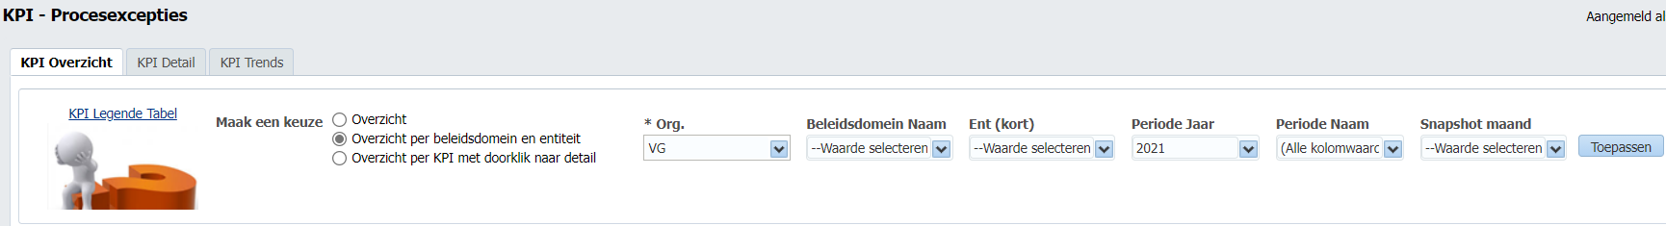
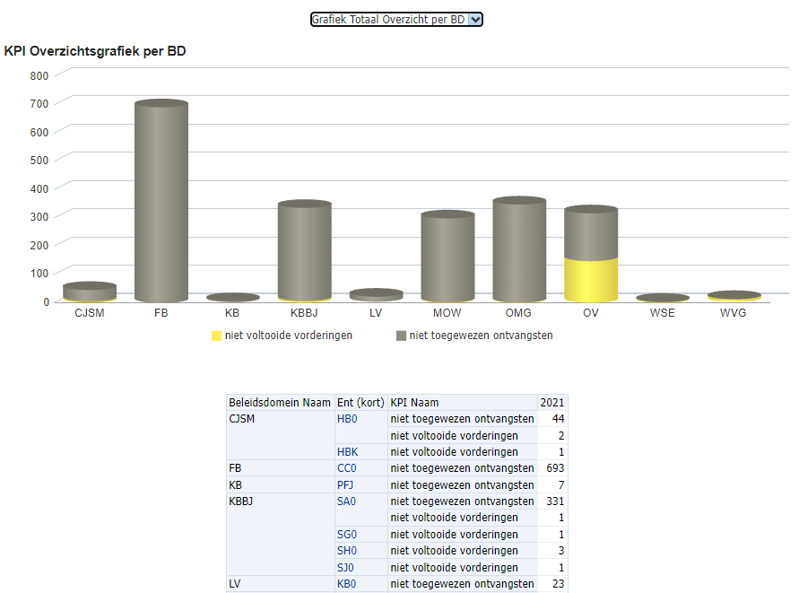

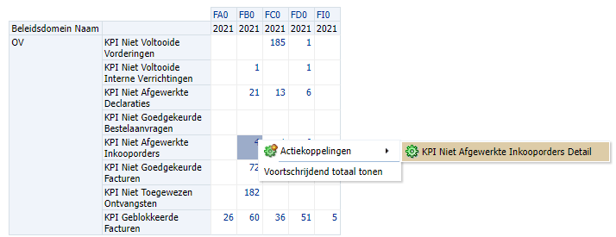
Management - KPI Procesexceptie
Opbouw van het dashboard:
    Pagina1: “KPI Overzicht”
      3 keuzes met telkens aparte weergaves
      Voorbeeld weergave: Grafiek Totaal Overzicht per BD
Optie 3: Overzicht per KPI met doorklik naar detail rapporten met beperkte info voor opvolging/actie

Slide 38
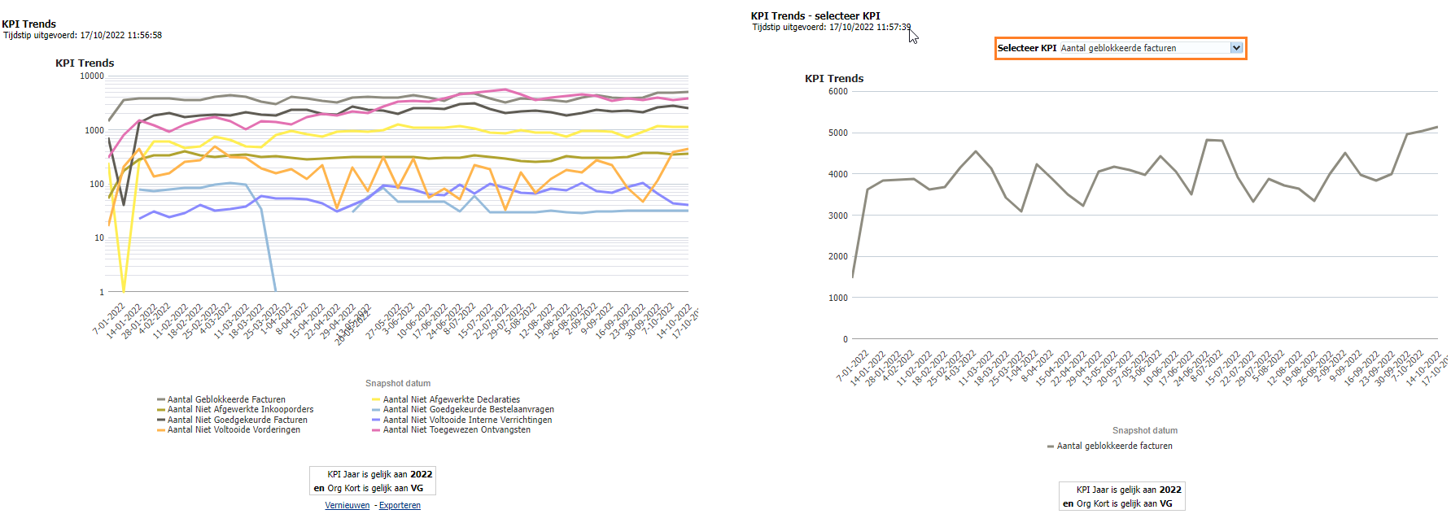
Management - KPI Procesexcepties
  Pagina2: “KPI Detail”
    8 KPI - detail rapporten en Legende met definities
    Identiek als doorklikrapporten
  Pagina3: “KPI Trends”
    Trendgrafiek evolutie per week
      Wekelijkse snapshot: foto van de toestand op vrijdagavond

Slide 39
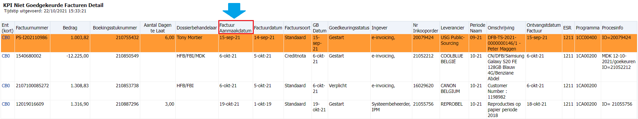
Management - KPI Procesexcepties
  KPI Detail – Indicatie Prioritering
    KPI Geblokkeerde Facturen Detail
    KPI Niet Goedgekeurde Facturen
      In beide rapporten werd een indicatie toegevoegd voor de prioritering van de afwerking zodat facturen die de afsluiting belemmeren en dringend afgewerkt moeten worden zichtbaarheid krijgen
      Alle lijnen met een aanmaakdatum van vorige maand of daarvoor worden voortaan in het oranje weergegeven en er wordt een oplopende sortering toegepast obv "Factuur Aanmaakdatum".

Slide 40
Budget Uitgaven

Slide 41
Budget Uitgaven
  Aan de hand van budgetrapportering kan iedere organisatie/beleidsdomein/entiteit zijn uitgavenbudget opvolgen, vertrekkende vanuit het begrotingsartikel of het programma (basisallocatie)
  Ze laten toe om op te zoeken hoe groot het budget is, hoeveel er gereserveerd is, hoeveel er werkelijk al gefactureerd is en wat de beschikbare middelen nog zijn
  Vanuit de overzicht rapporten kan de gebruiker doorklikken naar een gedetailleerd overzicht van de middelen en de aanrekeningen op het niveau Programma, Economische Rekening, Kostensoort en/of Project.

Slide 42
Budget Uitgaven
  Rapporten:
        Overzicht BM
        Samenstelling
        Bestedingen
        Uitvoering begroting
        Encours
        Exceptie BM – Budgetoverschrijdingen
        Overzicht BM Maandbasis
        Prognose Vereffening
  Toegankelijk voor Alle Gebruikers

Slide 43
Budget Uitgaven
  Gesplitst krediet: veelal VAK ≠ VEK - Aard Krediet 2
        VAK : vastleggingskrediet : budget om verbintenissen
        aan te gaan (contracten, aankopen, subsidies,…)
        VEK : vereffeningskrediet : budget om verbintenissen te
        vereffenen/aan te rekenen
        (facturen, vergoedingen, schuldvorderingen,…)
verbintenissen van vorige jaren en huidig jaar
  Variabel krediet: VAK = VEK - Aard Krediet 4
        Ontvangsten bepalen de uitgaven = Spijzen VEK en VAK
Kredietsaldo overdraagbaar naar volgend jaar
  Correlatief krediet: – Aard Krediet 5 → Afgeschaft sinds 01/01/2020
      Krediet in VG verleend aan rechtspersonen (RP) zodat zij hun machtigingen kunnen vereffenen
      bij de RP is dit het vereffeningskrediet van de machtigingen

Slide 44
Budget Uitgaven
  VEK: ‘Werkelijk’ en ‘Werkelijk in uitvoering’
  Werkelijk in uitvoering = de gestarte vereffeningen:
  factuurreserveringen, opgestarte interne verrichtingen, opgestarte declaraties, niet-gefactureerde TOF’s
  VAK: Openstaande vastleggingen (R) en Gefactureerde Vastleggingen (W)
  VEK–Werkelijk = VAK–Gefactureerde Vastleggingen (W)
  BM : Beschikbare Middelen = B Budget
- R Reserveringen
- W Werkelijk
BM
(*)
(*) Budgetcontrole op totaallijn

Slide 45
Hoe lees ik het rapport
“Overzicht Beschikbare Middelen” ?
Overzicht BM
Budget
– WIU
– Werkelijk
= Beschikbaar
Budget
– Openstaande Vastleggingen ( R )
– Gefactureerde vastleggingen ( W )
= Beschikbaar
Begroting : VAK = 1000, VEK = 950
Overgedragen encours : 800 euro

Slide 46
Hoe lees ik het rapport Overzicht BM ?
Budget
– WIU
– Werkelijk
= Beschikbaar
Budget
– Openstaande Vastleggingen ( R )
– Gefactureerde vastleggingen ( W )
= Beschikbaar
Begroting : VAK = 1000, VEK = 950
Overdrachtskrediet ten bedrage van encours
Inkooporder : 400 euro
Overgedragen encours : 800 euro

Slide 47
Hoe lees ik het rapport Overzicht BM ?
Overgedragen encours : 800 euro
Overdrachtskrediet ten bedrage van encours
Factuur op inkooporder (validatie) : 250 euro
Inkooporder : 400 euro
Goedkeuring factuur : 250 euro

Slide 48
Hoe lees ik het rapport Overzicht BM ?
Inkooporder : 400 euro
Factuur op overgedragen inkooporder (validatie) : 300 euro
Factuur op inkooporder (validatie) : 250 euro
Goedkeuring factuur : 250 euro
Goedkeuring factuur op overgedragen inkooporder : 300 euro

Slide 49
Hoe lees ik het rapport Overzicht BM ?
Goedkeuring factuur : 250 euro
Annulatie deel saldo inkooporder huidig jaar : 50 euro
Factuur op overgedragen inkooporder (validatie) : 300 euro
Goedkeuring factuur op overgedragen inkooporder : 300 euro
Annulatie deel saldo overgedragen inkooporder : 100 euro

Slide 50
Hoe lees ik het rapport Overzicht BM ?
Goedkeuring factuur op overgedragen inkooporder : 300 euro
Annulatie deel saldo inkooporder huidig jaar : 50 euro
Aanpassing overdrachtsbudget
Annulatie deel saldo overgedragen inkooporder : 100 euro
Verhoging inkooporder huidig jaar : 25 euro

Slide 51
Hoe lees ik het rapport Overzicht BM ?
Annulatie deel saldo overgedragen inkooporder : 100 euro
Aanpassing overdrachtsbudget
Verhoging overgedragen inkooporder : 300 euro
Verhoging inkooporder huidig jaar : 25 euro
Overdracht naar volgend jaar

Slide 52
Hoe lees ik het rapport Overzicht BM ?
Verhoging inkooporder huidig jaar : 25 euro
Verhoging overgedragen inkooporder : 300 euro
Overdracht naar volgend jaar

Slide 53
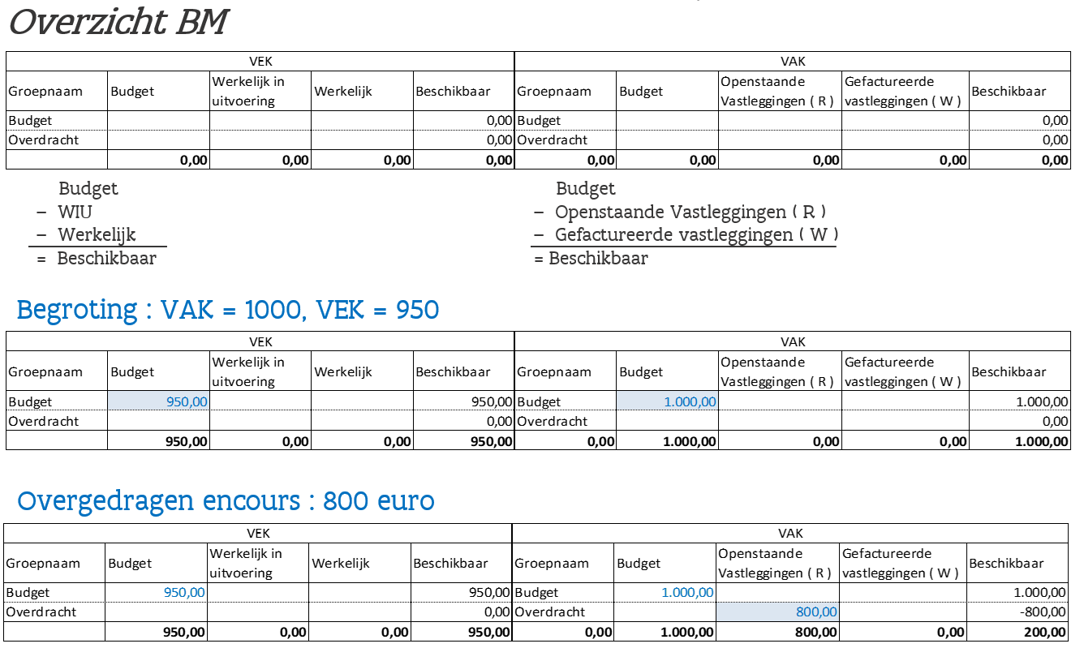
Hoe lees ik het rapport Overzicht BM ?
--Printversie--

Slide 54
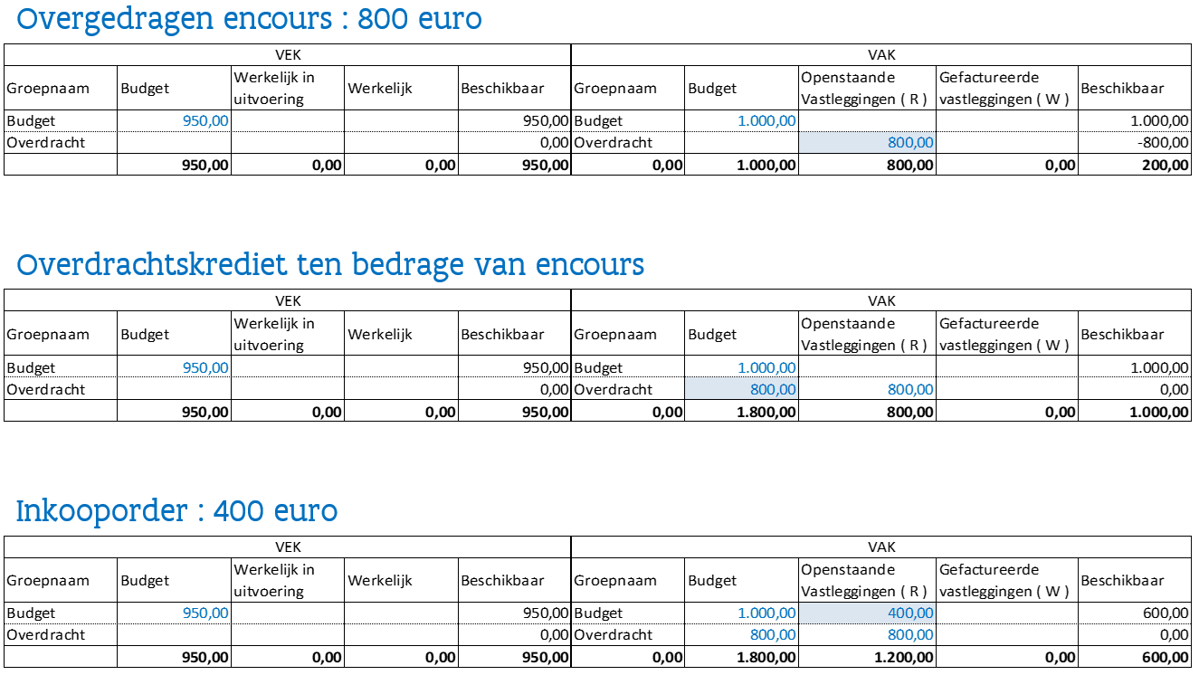
Hoe lees ik het rapport Overzicht BM ?
--Printversie--

Slide 55
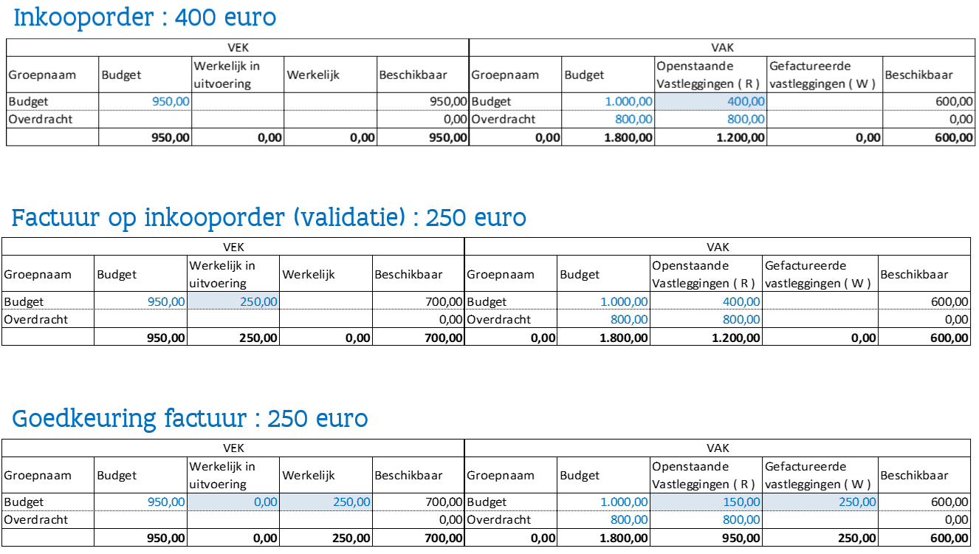
Hoe lees ik het rapport Overzicht BM ?
--Printversie--

Slide 56
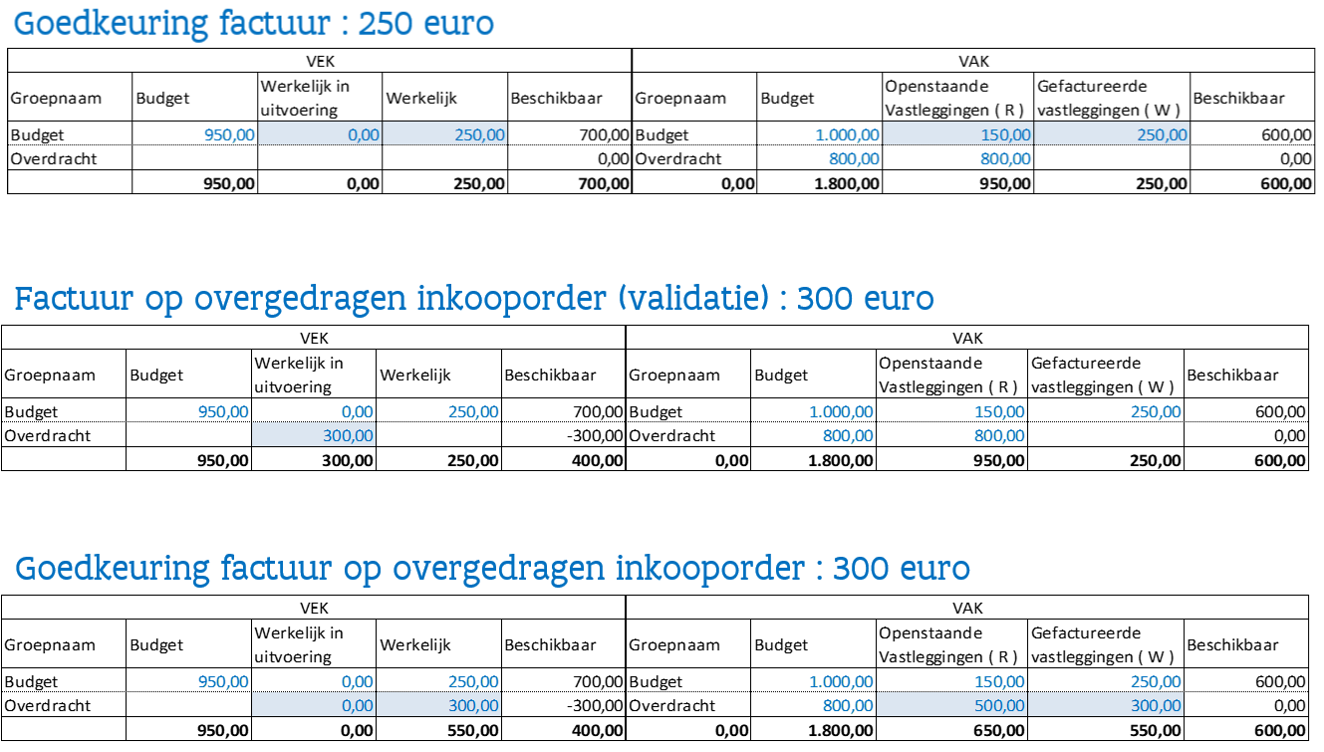
Hoe lees ik het rapport Overzicht BM ?
--Printversie--

Slide 57
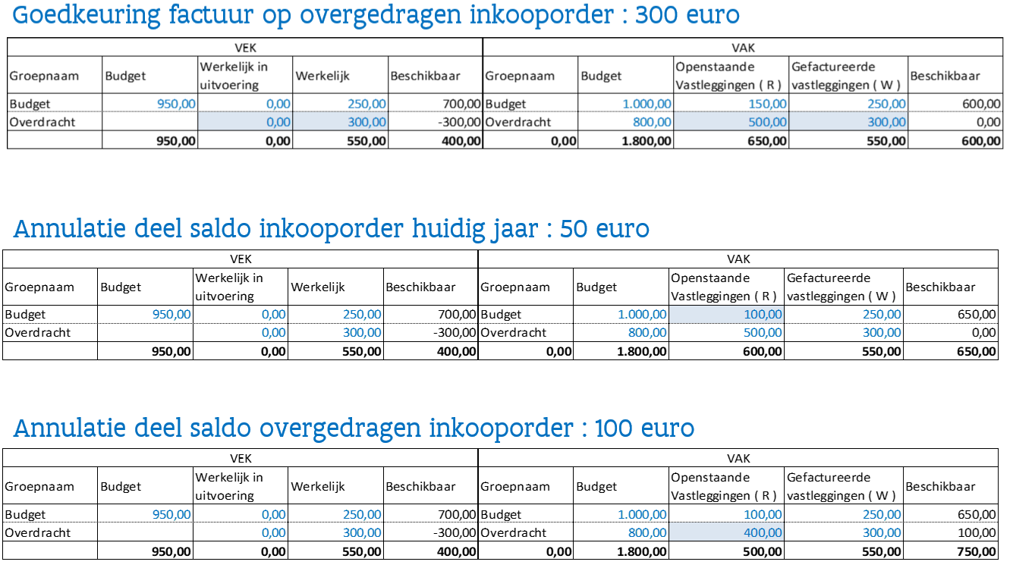
Hoe lees ik het rapport Overzicht BM ?
--Printversie--

Slide 58
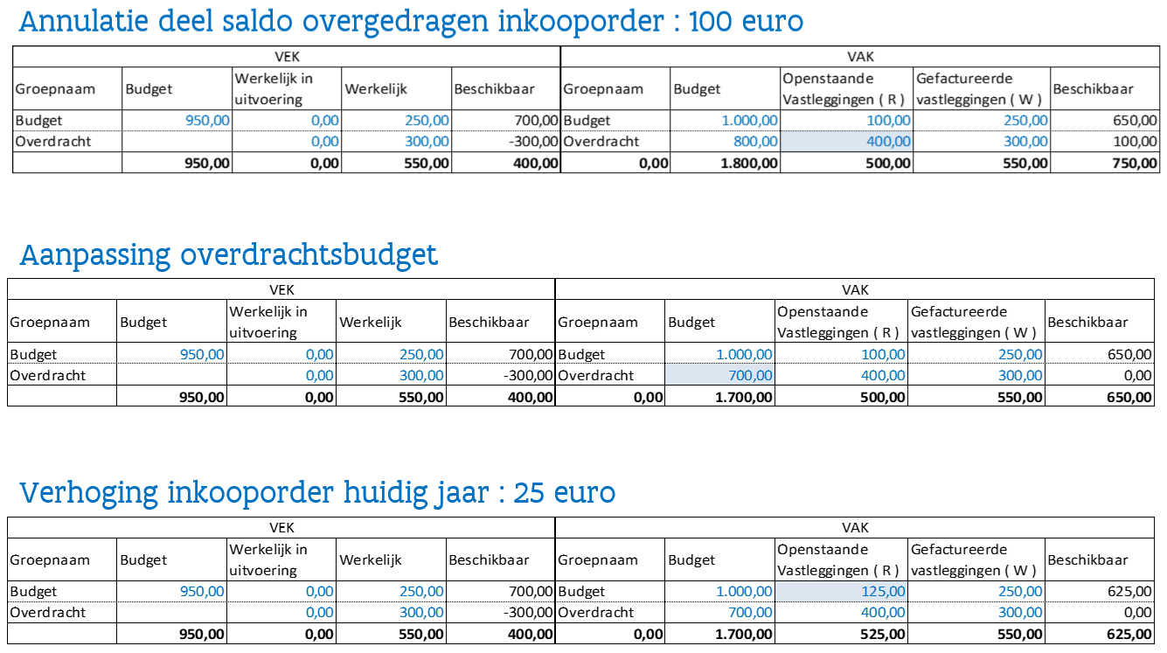
Hoe lees ik het rapport Overzicht BM ?
--Printversie--

Slide 59
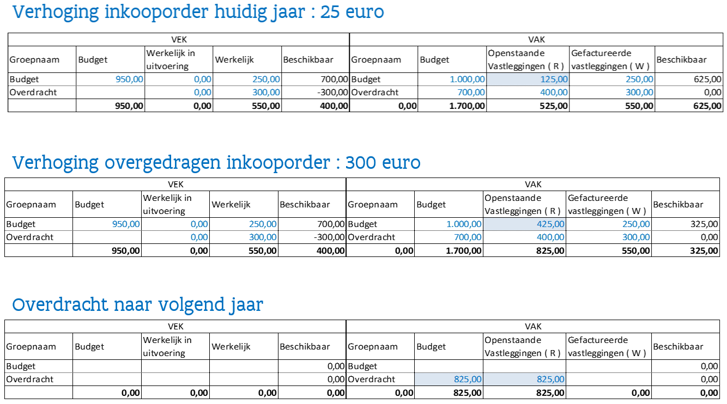
Hoe lees ik het rapport Overzicht BM ?
--Printversie--

Slide 60
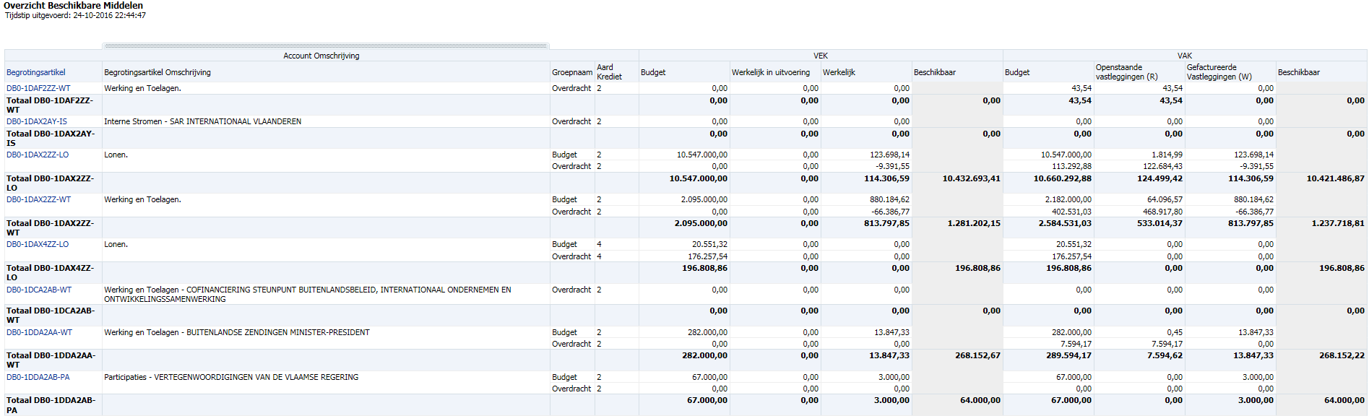
Budget Uitgaven
Overzicht BM
Overzicht per begrotingsartikel : Groepsnaam :
  het toegekende VEK en VAK Budget
  in huidig boekjaar geboekte R en W Budget en TOF Budget
  op overgedragen R en in huidig Overdracht en TOF Overdracht
  boekjaar geboekte W
  … Blokkering
  BM

Slide 61
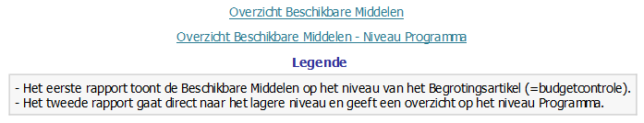
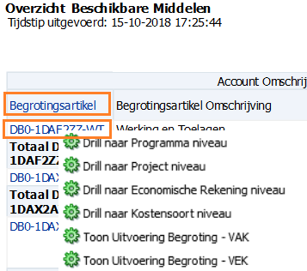
Budget Uitgaven
Overzicht BM
  Rapport versies:
  Doorklikmogelijkheden:
    naar rapport op niveau Programma
    naar rapport op niveau Project
    naar rapport op niveau Economische Rekening
    naar rapport op niveau Kostensoort
    naar rapporten Uitvoering Begroting
    Voor één begrotingsartikel /
    voor alle waarden in rapport (kolomhoofding)

Slide 62
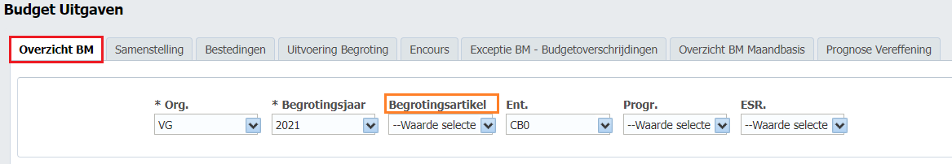
Budget Uitgaven
Overzicht BM
  Zoeken naar begrotingsartikels in scherm “waarden selecteren”
      Promptwaardenlijst bevat enkel artikels die vorig en huidig begrotingsjaar geldig zijn.
      Voor selectie op artikels van daarvoor en voor artikels met 13 karakters (2014 en vroeger) gebruik het schermpje “bewerken” in het scherm “waarden selecteren” en geef het gewenste begrotingsartikel in (geactiveerd door potloodje)

Slide 63
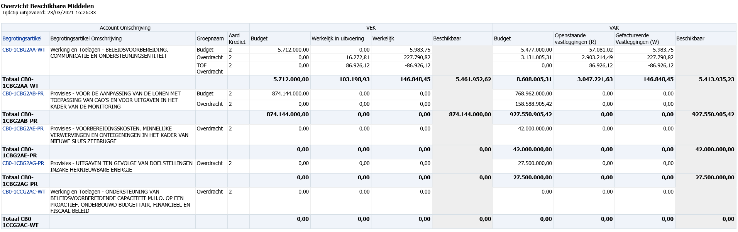
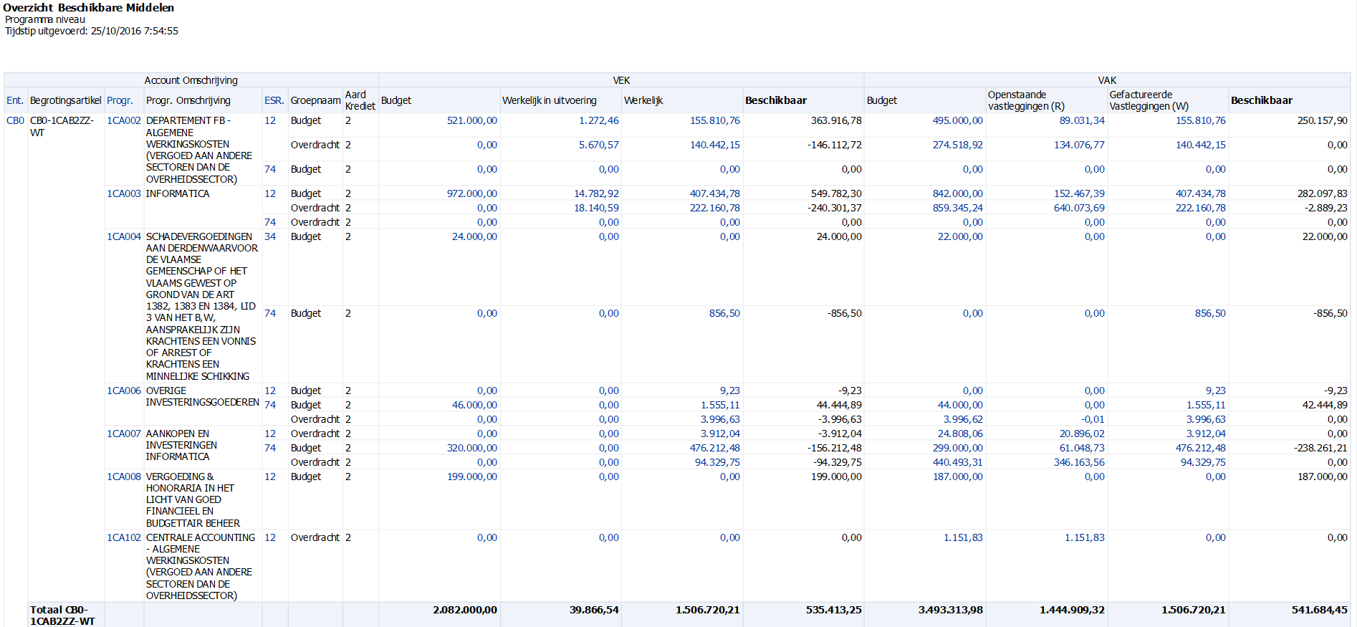
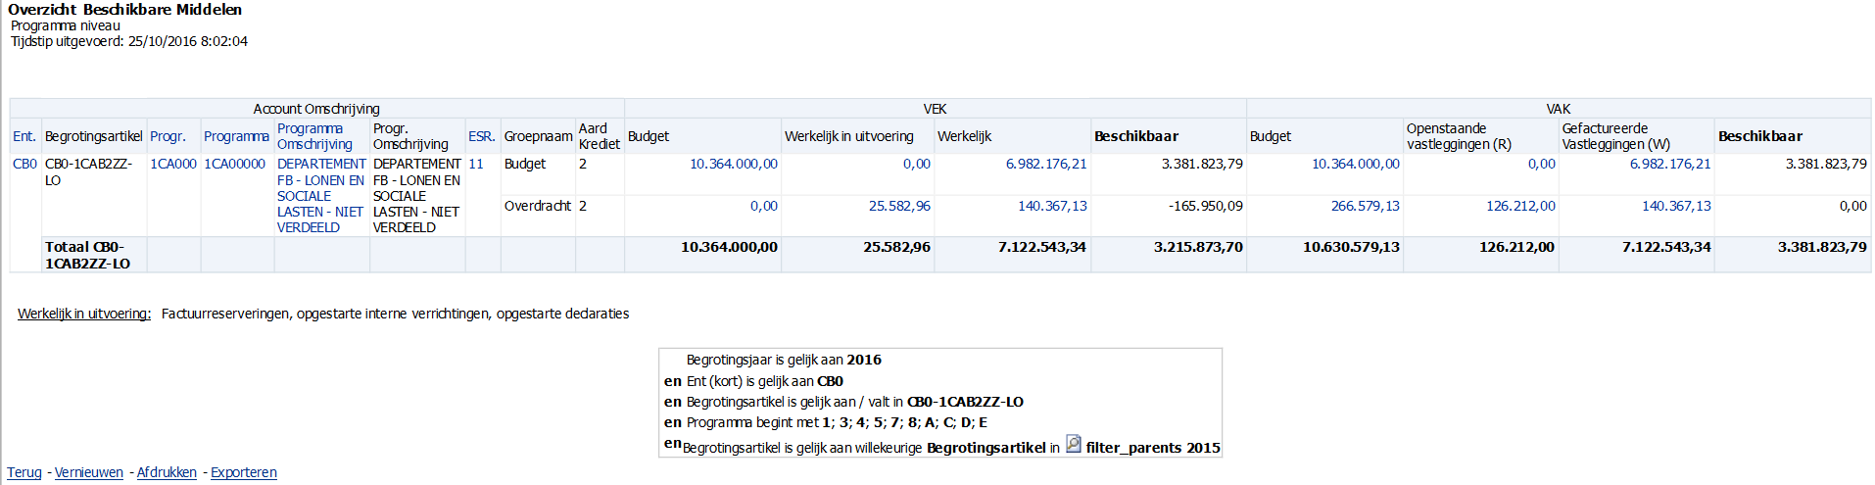
Budget Uitgaven
Overzicht BM
overzicht per ≠ programma’s en ESR-code
overzicht per celkrediet

Slide 64
Budget Uitgaven
Overzicht BM
Op te nemen velden:
- "Totaal Werkelijk" = "Werkelijk in Uitvoering" + "Werkelijk"
- "Totaal Vastgelegd (R+W)" = "Openstaande Vastleggingen (R)" + "Gefactureerde Vastleggingen (W)"
Samenstelling Budget VEK
Bestedingen VEK
Samenstelling Budget VAK
Bestedingen VAK

Slide 65
Budget Uitgaven
Overzicht BM
  Door DCB gebruikt bij correcties, transcodificaties en fusies, alsook voor de opvolging van de overdrachtslijn:
    Correcties, transcodificaties en fusies: Bijvoorbeeld voor bestemmings-wijzigingen op inkooporders vorige jaren, wordt een begin en eindstand genomen om zeker te zijn dat de correctie geen budgetimpact heeft.
    Overdrachtslijn: De beschikbare middelen op een overdrachtslijn moeten voor aard 2 en aard 5 op 0 komen (behoudens een ruiter in de begroting). Voor de lijnen die niet op 0 komen volgt de analyse adhv rekening analyse rapporten.
  Door DCB ook gebruikt om te controleren of bestemmingswijzingen correct werden uitgevoerd.
Let op: omwille van niet online doorboeken vanuit hulpdagboek naar Grootboek en door het refresh interval, zijn transacties in het hulpdagboek met vertraging zichtbaar in OBM (zie “Algemeen”)

Slide 66
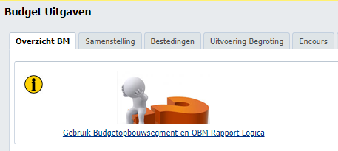
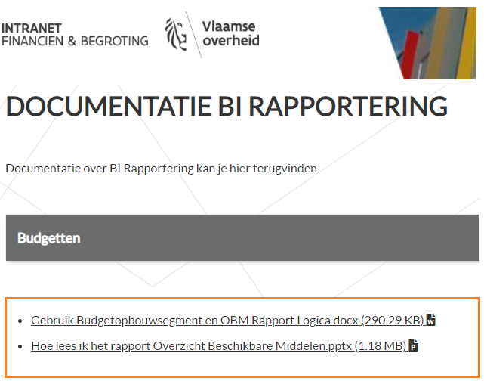
Budget Uitgaven
Overzicht BM
  Links bovenaan de pagina is er een doorklik-link naar de pagina 'Documentatie BI Rapportering' op het FB intranet die voor alle gebruikers toegankelijk is

Slide 67
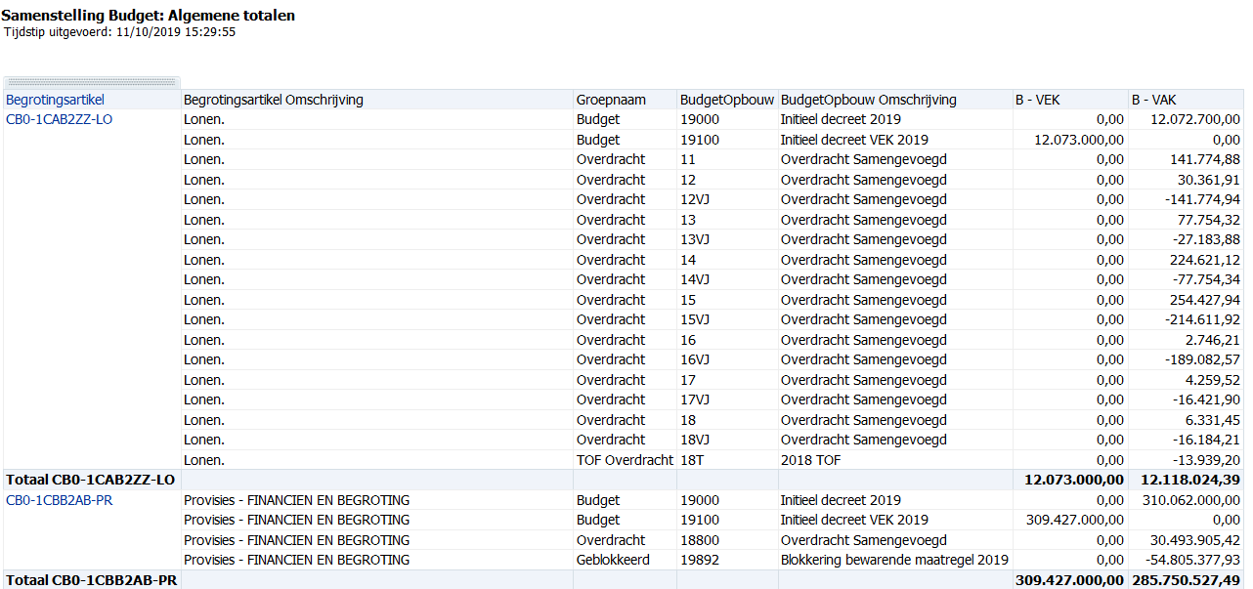
Budget Uitgaven
Samenstelling Budget
= doorklikrapporten van Overzicht BM
01-CB0000-1CA00000-1100-BUDGET-000000-000000-000000-19100-00000-00000
Budgetopbouwsegment :
19000 : Initieel decreet 2019
19100 : Initieel decreet VEK 2019
19001 : 1e BC decreet 2019
19101 : 1e BC decreet VEK 2019
19002 : 2e BC decreet 2019
19102 : 2e BC decreet VEK 2019
19160 : Anomaliëen VEK 2019
19908 : Afgeboekt VAK - Annuleren IO 2019
18T : 2018 TOF
…

Slide 68
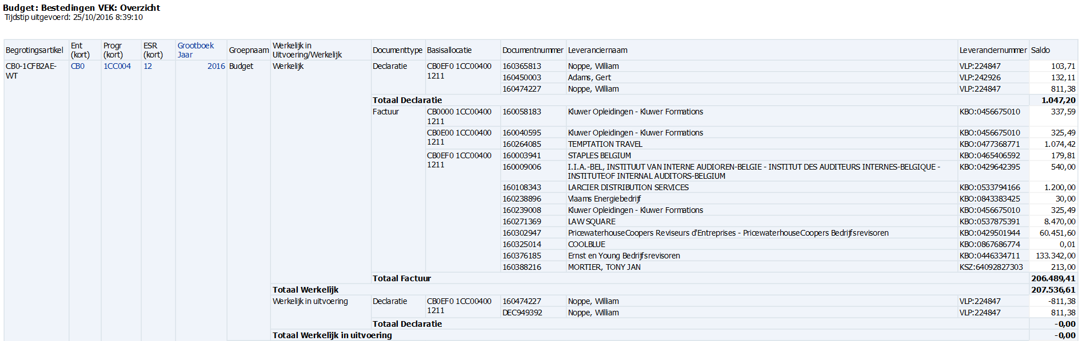

Budget Uitgaven
Bestedingen
= doorklikrapporten van Overzicht BM
VEK
Werkelijk in uitvoering: Factuurreserveringen, opgestarte interne verrichtingen, opgestarte declaraties, Niet-gefactureerde TOF’s
VAK

Slide 69
Budget Uitgaven
Bestedingen
  Overzicht per BA/Ent/Progr./ESR:
    Groepsnaam : Budget, Overdracht, TOF Overdracht …
    VEK: Werkelijk in Uitvoering /Werkelijk (R/W)
    VAK: Openstaand / Gefactureerd (R/W)
    Documenttype: declaraties, inkooporders, facturen,
    interne verrichting, Grootboek xxx, …
    Mogelijkheid om Project, Economische Rekening en
    Kostensoort op te nemen met hun omschrijvingen
VAK - Openstaand = Openstaande Inkooporders
Andere:
VAK: Openstaand – Factuur, IV of Delaraties = nog niet naar grootbroek doorgeboekte Facturen, Interne Verrichtingen of Declaraties
VAK: Openstaand - Reserveringen via Grootboek

Slide 70
Budget Uitgaven
Aanrekeningen
Belangrijkste budgetopbouwsegmenten bij invoer verrichtingen:
  23
    Aanrekening op VAK
    Bij invoer van een bestelaanvraag / inkooporder
  (23VJ)
    Aanrekening op VAK
    Uitzonderlijk gebruikt voor invoer of correctie van een bestelaanvraag / inkooporder op de overdrachtslijn (vorige jaren)
  23W
    Werkelijke boeking op VAK en VEK
    Wordt gebruikt bij invoer van een factuur op een verbintenis van het jaar
  23VJW
    Werkelijke boeking op VAK en VEK
    Wordt gebruikt bij invoer van een factuur op een verbintenis van vorige jaren

Slide 71
Budget Uitgaven
Uitvoering Begroting
    Onderliggende data identiek aan Overzicht Beschikbare Middelen
    => 100% aansluiting
    Alternatieve voorstelling van data uit Overzicht Beschikbare Middelen
    VEK, VAK en VEK_VAK: één lijn per Programma/Begrotingsartikel
    Uitvoering Begroting VAK, 3 weergaves:
      Uitgebreid:
      Uitsplitsing van Vastleggingen op Budget van het Huidige Jaar en Vastleggingen op Overdracht, Totaal Beschikbaar Budget en percentage
      Standaard:
      Algemeen overzicht met enkel totalen, geen uitsplitsing van de Vastleggingen, totalen komen overeen met Overzicht Beschikbare Middelen
      Decretaal:
      Enkel Budget en Vastleggingen voor het Huidige Jaar, inclusief percentages van Vastleggingen - Huidig Jaar ten opzichte van het Decretaal Budget en ten opzichte van het Decretaal Budget plus het Geblokkeerd Budget

Slide 72

Budget Uitgaven
Uitvoering Begroting
    Geen doorklik mogelijk naar detail Bestedingen
    Geen opname van Project, Economische Rekening en Kostensoort
    Performantie (vooral van VAK) is minder dan Overzicht BM
    Export naar Excel !

Slide 73
Budget Uitgaven
Exceptie BM - Budgetoverschrijdingen
    Opvolging op niveau Progr./Celkrediet - overzicht per BA/Progr./Celkrediet:
    Gerapporteerde Excepties:
      Budgetbesteding >90%
      Beschikbaar budget is overschreden
      Bestedingen zonder budget
      Bestedingen zijn negatief, budget positief
      Budget is negatief, bestedingen positief
        Voornamelijk gebruikt voor opmaak jaarrekening
        "Vereffeningen op verbintenissen huidig jaar" en "Vereffeningen op overgedragen verbintenissen“
        Bedragen waarvoor geen vereffeningskalender informatie beschikbaar opgenomen in kolom “Vereffeningskalender <<selectiejaar>>“
        Geen zicht op vereffeningskalender van Subsidies, deze worden niet via flexveld vereffeningskalender ingegeven
        Snapshot versie::
            Vorig begrotingsjaar met vereffeningskalendersituatie op het moment van de overdracht: selecteer de toepasselijke datum van overdracht als "Snapshot Versie".vb 13/01/2021 voor 2020. (Org-specifiek)
            Huidige situatie van de vereffeningskalender samen met de actuele Encours voor het huidige begrotingsjaar: selecteer "Actuele data".
Staat van de Openstaande Verbintenissen – Encours
        Data Uitvoering en Vereffeningskalender = Dag-1, Geen Real-time data

Slide 74


Budget Uitgaven
Overzicht BM Maandbasis
    Analoog aan “Overzicht BM”, met de bijkomende filter “Periode Tot” (default = periode 13)
    Laat toe om de beschikbare middelen te raadplegen op maandbasis zodat de status in het verleden kan opgevraagd worden
    Maakt het mogelijk om bepaalde controles/correcties die anders slechts jaarlijks kunnen gebeuren reeds vroeger tijdens het boekjaar (na afsluiting van de periodes) uit te voeren
    Wordt door het DC BHK gebruikt voor de reconciliatie van de vooruitbetalingen
    Doorklikmogelijkheid naar details Bestedingen op maandbasis - filter is grootboekdatum/periode van de boekingen
    Enkel voor rapportering vanaf begrotingsjaar 2016

Slide 75
Budget Uitgaven
Prognose Vereffening
    Ter ondersteuning van het begrotingsopmaak- en begrotings aanpassingsproces (Begrotingszaken)
    Het doel van dit rapport is de ramingen van de vereffeningen te toetsen aan de reële uitvoering in OraFin.
    Geeft een schatting van het benodigde VEK krediet voor het geselecteerde begrotingsartikel op basis van het vereffeningsritme van de laatste drie jaren.
    Dit kan de gebruiker dan vergelijken met de eigen inschattingen voor het benodigde VEK krediet
    Het rapport baseert zich steeds op de programma's die vandaag in het opgevraagde begrotingsartikel vervat zitten
    Twee versies: op niveau Begrotingsartikel en op niveau Programma (basisallocatie)

Slide 76


Budget Uitgaven
Prognose Vereffening
    De rapporten hebben specifieke weergaves voor VEK schattingen bij de Begrotingsopmaak (BO) en voor de Begrotingsaanpassing (BA).
Notes:
Begrotingsopmaak:
De totale schatting aan benodigd VEK bestaat uit twee delen. Enerzijds is er het budget VEK mbt vastleggingen van het huidige jaar.
Anderzijds is er het budget mbt vastleggingen van voorgaande jaren (encours).
o Schatting budget VEK mbt vastleggingen huidig jaar:
Op het moment van de begrotingsopmaak is het budget VAK voor het volgende begrotingsjaar nog niet gekend. Dit rapport geeft een percentage dat u kan
vermenigvuldigen met het gewenste VAK budget bij de opmaak van een begrotingsfiche. Zo bekomt u een schatting voor benodigde VEK budget mbt het VAK budget.
Dit percentage kan u vinden in de kolom "Gewogen gemiddelde % gerealiseerde vereffeningen voor budget VAK" en is gebaseerd op de uitvoeringscijfers van
de laatste 3 jaren.
o Schatting budget VEK mbt vastleggingen voorgaande jaren (encours):
Op basis van de uitvoeringscijfers van vorige 3 jaren en de budgetten van het huidige jaar wordt er een schatting gemaakt van de over te dragen vastleggingen
(encours) van het huidige jaar. Ook op basis van de vorige 3 jaren wordt er een schatting gemaakt van het VEK krediet dat in het volgend begrotingsjaar nodig
zal zijn mbt overgedragen vastleggingen.
Nadat u de berekening van het eerste deel optelt bij de schatting in het tweede deel bekomt u de totale schatting van het benodigde VEK krediet voor het volgende begrotingsjaar (X+1).
Begrotingsaanpassing:
Ook hier bestaat de totale schatting aan benodigd VEK krediet uit twee delen.
Op het moment van de begrotingsaanpassing zijn gegevens als budget VAK (BO jaar X) en overgedragen encours al gekend.
Vervolgens wordt er op basis van het vereffeningsritme van de laatste drie jaren een totale schatting van het benodigde VEK krediet berekend (BO jaar X + overgedragen encours).

Slide 77
Budget Ontvangsten

Slide 78
Budget Ontvangsten
  Aan de hand van budgetrapportering kan iedere organisatie/beleidsdomein/entiteit zijn Middelenbegroting opvolgen
  Deze rapporten vertrekken van het Begrotingsartikel en geven inzicht in de opvolging van Vorderingen (en ontvangsten) tov de Raming
  Wordt gebruikt om na te gaan wat de stand van het budget is en wat gespijzigd zou moeten worden - variabel krediet – en zichtbaar is in Budget Uitgaven rapportering
  Doorklik naar detailrapportering met beperkte info
  De Bron van deze rapporten is NIET grootboek (uitz. Journaalboekingen) maar Subledger (in tegenstelling tot Budget Uitgaven)

Slide 79
Budget Ontvangsten
  Rapporten:
        Uitvoering begroting middelen
        Uitvoering begroting middelen – Detail
        Uitvoering begroting middelen - Inclusief Ontvangsten
  Toegankelijk voor Alle Gebruikers

Slide 80



Budget Ontvangsten
Opvraagbaar voor een periode in het verleden
Uitvoering Begroting Middelen
Doorklik naar detailrapporten

Slide 81



Budget Ontvangsten
Uitvoering Begroting Middelen
Verder doorklikken naar detailrapporten
⬅ Types “Vorderingen”

Slide 82

Budget Ontvangsten
Uitvoering Begroting Middelen - Detail
= Doorklikrapporten in Uitvoering Begroting die apart bevraagbaar zijn

Slide 83

Budget Ontvangsten
Uitvoering Begroting Middelen - Detail
Detail Vorderingen Met Documentnr
Aard krediet 4: “Spijzigen” - indicatie “Toegewezen” (T) in Begrotingsartikel
Spijzen info: Entiteit, Programma en ESR

Slide 84


Budget Ontvangsten
Uitvoering Begroting Middelen - Detail
Detail Vorderingen Met Documentnr
Spijzen is zichtbaar in:
  Rekening Analyse Beknopt - Budget
  Budget Uitgaven

Slide 85


Budget Ontvangsten
Uitvoering Begroting Middelen – Inclusief Ontvangsten
Geen doorklik mogelijk

Slide 86
Grootboek – Rekening Analyse

Slide 87
Grootboek – Rekening Analyse
  De Grootboekrapporten geven informatie met betrekking tot Journaallijnen en Balansen
  Rapporten:
      Rekening Analyse
        Rekening Analyse - Werkelijk
        Rekening Analyse - Reserveringen
      Rekening Analyse - Beknopt
        Rekening Analyse Beknopt – Werkelijk
        Rekening Analyse Beknopt – Reserveringen
        Rekening Analyse Beknopt – Budget
  Toegankelijk voor gebruikers met autorisatie “Financieel Analist” en gebruikers van het “Dienstencentrum Boekhouding”

Slide 88

Grootboek – Rekening Analyse
  Laten toe details van budget, werkelijke en reserveringen balansen te bekijken uit rapporten Budget Ontvangsten en Budget Uitgaven of als ad hoc bevragingen
  Rekening Analyse Beknopt: identiek aan "Rekening Analyse" maar dan zonder de subledger (dagboek) informatie uit SLA en link naar ORAFIN (performanter)
  Sommige promptvariabelen zijn enkel van toepassing voor bepaalde rapportversies (vb Document Type, Reconciliatie Status en Reserveringssoort)

Slide 89

Grootboek – Rekening Analyse
  Door DCB gebruikt in het kader van reconciliaties en opmaak van het afsluitdossier (opzoeken de detailinformatie).
  Merk op: “op te nemen” velden in “Rekening Analyse” uit Regel-omschrijving
  Door DCB ook gebruikt voor analyses van de overdrachtslijn (Beknopt - Budget voor analyse van Budgetbedragen)

Slide 90
Grootboek – Rekening Analyse
  Interessante velden om te filteren:
        Journaal Bron Naam
        Journaal Categorie Naam
        Partij Nummer
        Document Type
        Document Nr
        Budgetopbouw
        Aanmaak Datum
  “Rekening Analyse Beknopt – Budget” wordt gebruikt voor overzicht boekingen “Spijzen variabele kredieten” (cfr supra)
  Rekening Analyse Werkelijk en Reserveringen kunnen gebruikt worden om meer details te bekomen over de aangerekende VEK en VAK bedragen in Overzicht BM

Slide 91


Grootboek – Rekening Analyse
Voorbeeld details Budget Uitgaven in Rekening Analyse

Slide 92

Grootboek – Rekening Analyse
Voorbeeld details Budget Uitgaven in Rekening Analyse - Grootboekboekingen

Slide 93

Grootboek – Rekening Analyse
Voorbeeld Spijzen details in Rekening Analyse Beknopt - Budget

Slide 94
Master Data

Slide 95
Master Data
  De Master data rapportering omvat waardenlijstrapporten mbt:
      Boekhoudsleutelelementen
      Beveiliging
      Partijen
      OraFin Setup
  Rapporten specifiek nuttig voor Management:
        Autorisaties
        Goedkeuringsrollen
        Programmas
        Budgetopbouwsegmenten
  Toegankelijk voor Alle Gebruikers
- Niet Real-time Situatie = Dag-1
- Geen afscherming op entiteit- of org-
niveau zoals in alle andere rapporten

Slide 96

Master Data
Autorisaties
  Een autorisatie is een zichtbare (op de beginpagina van Oracle) toewijzing van een menu om documenten in OraFin te kunnen ingeven en/of opvragen. Aan elke autorisatie hangt een menu en een aanvragengroep waarbinnen ORAFIN rapporten en programma’s kunnen opgestart worden
  Kan gebruikt worden om voor een nieuwe collega dezelfde autorisaties aan te vragen als voor een reeds bestaande gebruiker.
  Obv dit rapport kan dan het rollenformulier ‘autorisaties’ ingevuld worden
  Gebruik dit rapport om de autorisaties van uw teamleden (periodiek) te valideren
Deze kolommen zijn vooral relevant voor entiteiten die gebruik maken van de voorraadmodules in OraFin.

Slide 97

Master Data
Goedkeuringsrollen
  Een goedkeuringsrol is een (in het OraFin menu) niet zichtbare rol die een gebruiker toelaat bepaalde documenten goed te keuren of af te wijzen. Vb BUDGETHOUDER, BOEKHOUDER …. Door het ontvangen van meldingen in je werklijst kan je zien dat je een bepaalde rol al dan niet bent toegewezen
  Kan gebruikt worden om voor een nieuwe collega dezelfde goedkeurings- rollen aan te vragen als voor een reeds bestaande goedkeurder.
  Obv. dit rapport kan men dan het rollenformulier ‘goedkeuringsrollen’ invullen
  Gebruik dit rapport om de goedkeuringsrollen van uw teamleden (periodiek) te valideren

Slide 98


Master Data
Programmas
  Voor het huidige begrotingsjaar:
  Overzicht van alle in Orafin opgezette begrotingsartikels en hun onderliggende celkredieten (programma’s), ongeacht of er al een boeking is op gebeurd
  Voor voorgaande begrotingsjaren (vanaf 2012):
  Overzicht van alle op dit moment actieve celkredieten met het begrotingsartikel uit het geselecteerde begrotingsjaar

Slide 99


Master Data
Budgetopbouwsegmenten
  Segmenten mbt uitgaven bepalend voor rapportering in
  Overzicht Beschikbare Middelen
    → Groepnaam
  Set van jaargebonden waarden:

Slide 100
Rapport resultaten in je mailbox - Delivers

Slide 101


Rapport resultaten in je mailbox
Delivers en Alerts
Delivers is het automatisch aanleveren op vaste tijdstippen van rapporten uit BI-rapportering per email
Informeren van gebruikers die niet vaak in de BI Rapportering komen alsook het systematisch uitsturen van rapporten via email
Een ‘Alert’ is een Deliver die enkel wordt uitgestuurd als bij een systemische “controle” aan een bepaalde voorwaarde wordt voldaan
Informeren van gebruikers dat er zich bepaalde “anomalieën” voordoen:
  Vb:
Alle gebruikers kunnen een verzoek doen om een “Deliver” te krijgen

Slide 102
Rapport resultaten in je mailbox
Delivers en Alerts
Alle rapporten zijn mogelijk, na validatie van volume, doorlooptijd en gewenste frequentie
Invullen aanvraagtemplate en verzoek loggen via selfservice helpdesk
Wordt in productie gesteld na validatie van de aanvraag en na een test, niet release gebonden
Aanvraagformulier is te vinden op de OraFin-website – “Resultaten van rapporten in je mailbox?” – Aanvraag Delivers:
https://www.fb-intranet.be/aanvraag-template-delivers

Slide 103

Rapport resultaten in je mailbox
Delivers: Aanvraagformulier
Navigeren over lichtoranje cellen geeft meer info
Indien er meerdere weergaves beschikbaar zijn, gelieve te specifiëren welke. Opmerking: geen xlsx bij selectie weergave !
Filters komen overeen met de prompts op het rapport
Keuze uit wekelijks of maandelijks (dagelijks voor “snelle” rapporten)
Keuze uit PDF, XLSX, CSV, HTML

Slide 104




Rapport resultaten in je mailbox
Delivers: Vergeet je account info niet te updaten

Slide 105
Data Extracten

Slide 106
Data Extracten
Data vanuit BI voor BI-tools van entiteiten/Org-Rechtspersonen
Doel: een opvolgsysteem bij de entiteit/Org verrijken met OraFin data om met data die niet in OraFin zit tot geïntegreerde rapportering te komen
Hoe: Files in .CSV (vb “|” separator) formaat; via dropservers getransfereerd
Altijd op basis van bestaande generieke rapporten, geen ad hoc/gecustomiseerde ontwikkeling
Aanvraag via apart template, behoeften te bespreken met BI team
Assumpties:
  Wanneer de basisrapporten voor deze extracten veranderen, worden de aanpassingen NIET automatisch toegepast in de code van de extracten. Enkel voor correcties van het rapport die een aanpassing van de logica in de onderliggende SQL met zich meebrengt zal het DCB – BI Team een aanpassing van het extract doorvoeren.

Slide 107
Data Extracten
Extracten - Assumpties (vervolg)
  Aanpassingen van de extracten gebeurt via aparte verzoeken en volgen een apart ontwikkelingstraject. Wijzigingen van de toe te passen filters in het extract (vb jaartal) worden door de afnemer aangevraagd via de Sefl-Service Portal.
  De bestanden worden aangemaakt door onze ETL tool en worden via een transfermechanisme vanop de BI server naar een dropserver gestuurd. Normaliter is dit de VO dropserver, de plaats op de dropserver kan de klant bepalen.
  Bedoeling van die dropserver is dat bestanden er maar tijdelijk bewaard blijven . Die dropserver is geen file server .
  De bestanden worden ook periodiek (3 maanden) en automatisch verwijderd .
  Het opzetten van deze transfer gebeurt door onze IT dienst die deze service beheert.
  De bestandsnamen wijzigen niet, de vorige bestanden worden overschreven. De benaming is af te spreken.
  De afnemer zorgt ervoor dat zij een account hebben voor toegang tot de dropserver. Verzoek in te dienen bij HB+
  Verdere verwerking van de aangeleverde data is de verantwoordelijkheid van de afnemer. De dienst DCB – BI Rapportering is in geen geval verantwoordelijk voor de correctheid van de uploads, aanpassingen en manipaluties in gelijk welke rapporteringsomgeving van de afnemer.

